Slide 1
令和８年度小池公園分科会 春の観察会～親子で桜染め、藍染め～ 実施報告
▍流れ
５月７日（木） ～５月15日（金） | 参加者募集
５月31日（日） | 春の観察会～親子で桜染め、藍染め～ 場所：小池小学校
▍実績
 | 組数 | 人数 | 保護者
 | 組数 | こども | 保護者
申込者 | 26組 | 34人 | 29人
当日参加者 | 23組 | 31人 | 26人
当日欠席者 | ３組 | ３人 | ３人

Slide 2
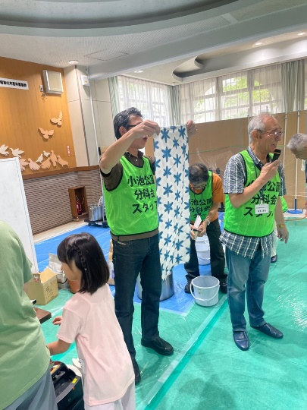
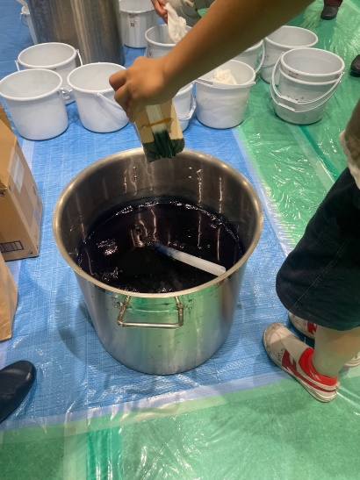
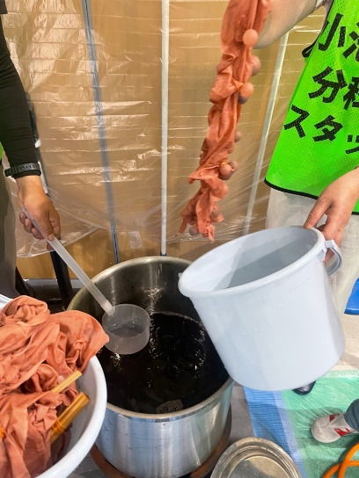
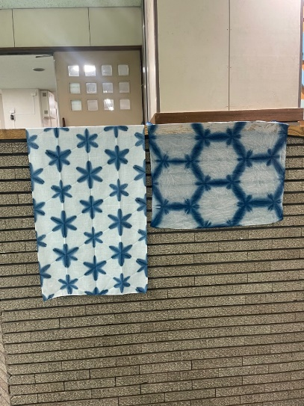
令和８年度小池公園分科会 春の観察会～親子で桜染め、藍染め～ 実施報告
▍写真
１ 染め方の説明
２ 桜染め
３ 藍染め
４ 完成

